Slide 1

云计算操作系统 Operating System of Cloud Computing

Slide 2
分布式系统的基础知识
大数据技术的需求是推动分布式系统发展的一大动力。大数据存储技术的演变最初源于互联网公司的大规模分布式存储系统。与传统的高端服务器、高端存储器和高端处理器不同的是，互联网公司的分布式存储系统由数量众多的、低成本和高性价比的普通PC服务器通过网络连接而成。互联网的业务发展很快，而且注重成本，这就使得存储系统不能依靠传统的纵向扩展的方式，即先买小型机，不够时再买中型机，甚至大型机。互联网后端的分布式系统要求支持横向扩展，即通过增加普通PC服务器来提高系统的整体处理能力。普通PC服务器性价比高，故障率也高，需要在软件层面实现自动容错，保证数据的一致性。另外，随着服务器的不断加入，需要能够在软件层面实现自动负载均衡，使系统的处理能力得到线性扩展。

Slide 3
分布式系统的特性
乔治·库鲁里斯（George Coulouris）是《分布式系统：概念与设计》（Distributed Systems:Concepts and Design）一书的作者，曾是剑桥大学的高级研究员。他曾经对分布式系统下了一个简单的定义：你会知道系统当中的某台计算机崩溃或停止运行了，但是你的软件却永远不会。这句话虽然简单，但是却道出了分布式系统的关键特性。分布式系统的特性包括容错性、高可扩展性、开放性、并发处理能力和透明性。

Slide 4
分布式存储系统实例：Apache Hadoop
Hadoop是由Apache基金会开发的分布式存储与计算框架。用户不需要了解底层的分布式计算原理就可以轻松开发出分布式计算程序，可以充分利用集群中闲置的计算资源，将集群的真正威力调动起来。
Hadoop由两个重要模块组成。一个是Hadoop分布式文件系统（Hadoop Distributed File System），顾名思义，就是一个分布式的文件系统，可以将文件数据分布式地存储在集群中的不同节点上。另一个是MapReduce系统，是一个针对大量数据的分布式计算系统。

Slide 5
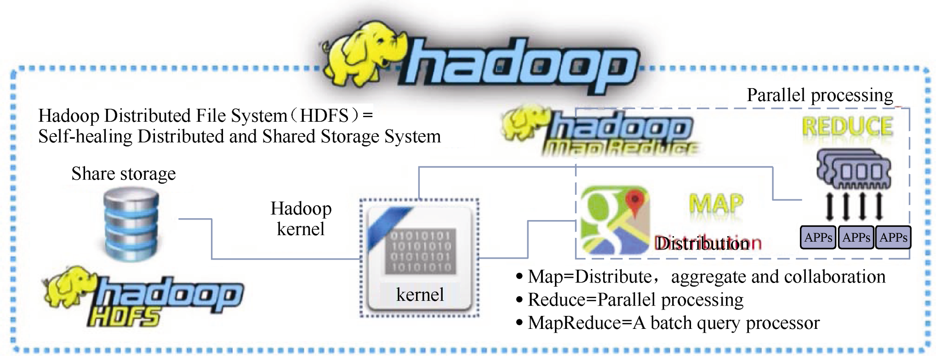
图2.13 Hadoop的核心组成

Slide 6
1．关于Apache Hadoop
Hadoop的思路来自谷歌提出的MapReduce分布式计算框架。谷歌的MapReduce框架可以把一个应用程序分解为许多并行计算指令，跨越大量的计算节点运行非常巨大的数据集。而Hadoop的MapReduce则是对谷歌MapReduce的开源实现。另一方面其分布式文件系统则是谷歌的GFS的开源实现。
Hadoop原本是Apache Nutch中的一个子项目。后来Apache将MapReduce模块与Nutch Distributed File System（NDFS）单独抽离出来成为一个顶级项目。
Hadoop已经成为目前世界上最流行的分布式计算框架之一，Apache也建立了不少与Hadoop相关的项目，如HBase、Cassandra、Avro、Hive、Mahout等项目。

Slide 7
2．HDFS分布式文件系统
Hadoop分布式文件系统（HDFS）是一个主从式的分布式文件系统，是GFS的一种开源实现。HDFS可以利用大量廉价存储器组成分布式存储集群，取代昂贵的集中式磁盘存储阵列。而HDFS集群由一个NameNode和多个DataNode组成，除此之外还有用于热备份的Secondary NameNode，防止集群出现单点故障。

Slide 8
2．HDFS分布式文件系统
（1）NameNode
NameNode是整个集群的管理者。它并不存储数据本身，而负责存储文件系统的元数据。它负责管理文件系统名称空间，并控制外部客户端对文件系统的访问。
NameNode决定如何将文件内容映射到DataNode的数据块上。此外，实际数据传输并不会经过NameNode，而会让对应的DataNode接收实际数据，并处理分布式存储系统的负载均衡问题。
整个文件系统只有一个NameNode，因此很明显集群可能会出现单点故障，这点需要利用Secondary NameNode来解决问题。

Slide 9
2．HDFS分布式文件系统
（2）Secondary NameNode
Secondary NameNode是NameNode的备份节点，HDFS会将NameNode的数据实时备份到Secondary NameNode上，当NameNode宕机需要重启时，则可以利用Secondary NameNode中的数据加快NameNode的重启恢复速度。

Slide 10
2．HDFS分布式文件系统
（3）DataNode
DataNode是实际的数据存储节点，负责相应NameNode创建、删除和复制块的命令。NameNode会读取来自DataNode的心跳信息，以此判断DataNode是否存活。同一份数据会以多份副本存储在不同的DataNode上，一旦某一个DataNode宕机，NameNode会立即采取手段来处理问题。

Slide 11
2．HDFS分布式文件系统
（4）MapReduce模型
MapReduce既是Hadoop中的模块，也是一个计算模型。用户需要自己将算法划分成Map和Reduce两个阶段。首先将数据划分为小块的数据，将数据分配到不同计算节点的Map任务中计算，然后将计算结果汇总到Reduce节点中进行合并，得出最终结果。
MapReduce系统也是主从式的计算系统。在使用YARN后，每个集群有一个Resource-Manager，用于管理整个集群。集群中每个计算节点都有一个NodeManager，负责管理某个节点的容器并监视其资源使用。每个应用程序由一个MRAppMaster进行管理。

Slide 12
3．Apache Hadoop特性
（1）高可靠性：Apache Hadoop可以可靠地将数据存储到节点上。
（2）高可扩展性：Apache Hadoop的存储和计算节点可以快速扩展，并自动进行负载均衡。
（3）高效性：一方面Apache Hadoop会自动在各个节点之间动态调动数据，保证每个节点存储均衡，另一方面读取数据时我们可以从不同节点并行读取，提高数据读取的速度。
（4）高容错性：Apache Hadoop会将数据冗余存储在不同节点上，保证数据容错性，计算任务失败时也会自动重新分配任务。
（5）低成本：Apache Hadoop是开源软件，可以节省商业软件的购买成本。同时，Apache Hadoop可以用廉价节点组成的集群取代昂贵的超级计算机，从而可以节省硬件成本。

Slide 13
分布式存储系统
分布式存储系统大致可分为5个子方向：结构化存储、非结构化存储、半结构化存储、In-memory 存储及NewSQL。
除了这5个子方向之外，分布式存储系统还有一系列的理论、算法、技术作为支撑，例如 Paxos、CAP理论、一致性散列、时钟技术、2PC、3PC等。

Slide 14
1．结构化存储
结构化存储的历史非常古老，典型的场景就是事务处理系统或者关系型数据库（RDBMS）。传统的结构化存储都是从单机做起的，例如大家耳熟能详的MySQL。MySQL的成长史就是互联网的成长史。除了MySQL之外，PostgreSQL也是近年来势头非常强劲的一个RDBMS。传统的结构化存储系统强调以下内容。
 结构化的数据（例如关系表）；
 强一致性（例如银行系统，电商系统等场景）；
 随机访问（索引、增删查改、SQL）。

Slide 15
2．非结构化存储
与结构化存储不同的是，非结构化存储强调的是高可扩展性，典型的系统就是分布式文件系统。分布式文件系统也是一个很老的研究话题，例如20世纪70年代的Xerox Alto，80年代的NFS、AFS，90年代的xFS等。然而，这些早期的分布式文件系统只是起到了网络磁盘的作用，其最大的问题就是不支持容错和错误恢复。而Google在2003年SOSP会议上推出的GFS（Google File System）则走出了里程碑的一步，其开源实现对应为HDFS。

Slide 16
3．半结构化存储
半结构化存储的提出是为了解决结非结构化存储系统随机访问性能差的问题。我们通常会听到一些流行的名词，例如NoSQL、Key-Value Store，包括对象存储等。这些都属于半结构化存储研究的领域，其中以NoSQL的发展势头最为强劲。NoSQL系统既有分布式文件系统所具有的可扩展性，又有结构化存储系统的随机访问能力（例如随机操作），系统在设计时通常选择简单键值（K-V）进行存储，抛弃了传统RDBMS里复杂SQL查询及ACID事务。

Slide 17
4．In-memory存储
随着业务的并发越来越高，存储系统对低延迟的要求也越来越高。同时由于摩尔定律以及内存的价格不断下降，基于内存的存储系统也开始普及。顾名思义，In-memory存储就是将数据存储在内存中，从而获得读写的高性能。比较有名的系统包括Memcached和Redis。这些基于K-V键值系统的主要目的是为基于磁盘的存储系统做缓存。还有一些偏向于内存计算的系统，例如Distributed shared memory、RamCloud、Tachyon（Alluxio）项目等。

Slide 18
5．NewSQL
前面介绍结构化存储时提到，单机RDBMS系统在可扩展性上面临着巨大的挑战，然而NoSQL不能很好的支持关系模型。那有没有一种系统能兼备RDBMS的特性（例如，完整的SQL支持、ACID事务支持），又能像NoSQL系统那样具有强大的可扩展能力呢？2012年Google在OSDI会议上发表的Spanner，以及2013年在SIGMOD会议上发表的F1，让业界第一次看到了关系模型和NoSQL在超大规模数据中心上融合的可能性。不过由于这些系统大都过于复杂，没有工业界大公司的支持还是很难做出来的。

Slide 19
分布式计算系统
分布式计算和并行计算一样吗？
可以这样认为：
 传统的并行计算的要求：投入更多机器，数据大小不变，计算速度更快。
 分布式计算的要求：投入更多的机器，能处理更大的数据。

Slide 20
1．传统基于消息的系统
这类系统里比较有代表性的就是MPI（Message Passing Interface）。目前比较流行的两个MPI实现是MPICH2和OpenMPI。MPI这个框架非常灵活，对程序的结构几乎没有太多约束，以至于人们有时把MPI称为一组接口API，而不是系统框架。MPI除了提供消息传递接口之外，其框架还实现了资源管理和分配，以及调度的功能。除此之外，MPI在高性能计算里也被广泛使用，通常可以和 Infiniband 这样的高速网络无缝结合。

Slide 21
2．MapReduce家族系统
这一类系统又称作Dataflow系统，其中以Hadoop MapReduce和Spark为代表。其实在学术界有很多类似的系统，例如Dryad、Twister等。这一类系统的特点是将计算抽象成为高层操作，例如像Map、Reduce、Filter这样的函数式算子，将算子组合成有向无环图DAG，然后由后端的调度引擎进行并行化调度。其中，MapReduce系统属于比较简单的DAG，只有Map和reduce两层节点。MapReduce这样的系统之所以可以扩展到超大规模的集群上运行，就是因为其完备的容错机制。在Hadoop社区还有很多基于MapReduce框架的衍生产品，例如Hive（一种并行数据库OLAP）、Pig（交互式数据操作）等。

Slide 22
3．图计算系统
图计算系统是分布式计算的另一个分支，这些系统都是把计算过程抽象成图，然后在不同节点分布式执行，例如PageRank这样的任务，很适合用图计算系统来表示。
大数据图是无法使用单台机器进行处理的，如果对大图数据进行并行处理，对于每一个顶点之间都是连通的图来讲，难以分割成若干完全独立的子图进行独立的并行处理。即使可以分割，也会面临并行机器的协同处理，以及将最后的处理结果进行合并等一系列问题。这需要图数据处理系统选取合适的图分割以及图计算模型来迎接挑战并解决问题。

Slide 23
4．基于状态的系统
这一类系统主要包括2010年在OSDI会议上推出的Piccolo，以及后来2012年在NIPS会议上 Google推出的开源机器学习系统DistBelief，再到后来被机器学习领域广泛应用的参数服务器（Parameter Server）架构。

Slide 24
5．实时流处理系统
实时流处理系统是为高效实时地处理流式数据而提供服务的，更关注数据处理的实时性，能够更加快速地为决策提供支持。流处理是由复杂事件处理（CEP）发展而来的，流处理模式包括两种：连续查询处理模式、可扩展数据流模式。

Slide 25
分布式资源管理系统
从支持离线处理的MapReduce，到支持在线处理的Storm，从迭代式计算框架Spark到流式处理框架S4，各种框架诞生于不同的公司或者实验室，它们各有所长，各自解决了某一类应用问题。而在大部分互联网公司中，这几种框架可能都会采用，例如对于搜索引擎公司，可能的技术方案如下：网页建索引采用MapReduce框架，自然语言处理/数据挖掘采用Spark（网页PageRank计算、聚类分类算法等），对性能要求很高的数据挖掘算法用MPI等。考虑到资源利用率、运维成本、数据共享等因素，公司一般希望将所有这些框架部署到一个公共的集群中，让它们共享集群的资源，并对资源进行统一使用，这样，便诞生了资源统一管理与调度平台，典型的代表是Mesos和YARN。

Slide 26
资源统一管理和调度平台具有以下特点：
1．支持多种计算框架
2．扩展性
3．容错性
4．高资源利用率
5．细粒度的资源分配

Slide 27
网格系统
网格是一种能够将多组织拥有和管理的计算机、网络、数据库和科学仪器综合协同使用的基础设施。网格应用程序大多涉及需要跨越组织界限的可安全共享的大规模数据和/或计算资源。这使网格应用程序的管理和部署成为一项复杂的任务。在混杂的网格环境中，网格中间件为用户提供了无缝的计算能力和统一访问资源能力。目前，世界范围内已经发展有数个工具包和系统，其中大部分是学术研究项目的成果。

Slide 28
1. 网格的概念
Globus定义网格为：一种能够整合的合作使用的由多家组织所拥有和管理的高端计算机、网络、数据库、实验设备的基础设施。
由Gridbus提出一种基于效能的网格定义：网格是一类并行、分布系统，能够在运行时动态分享、选择、聚合地理散布的自治资源，依据它们的可用性、能力、性能、代价以及用户对服务质量的需求。

Slide 29
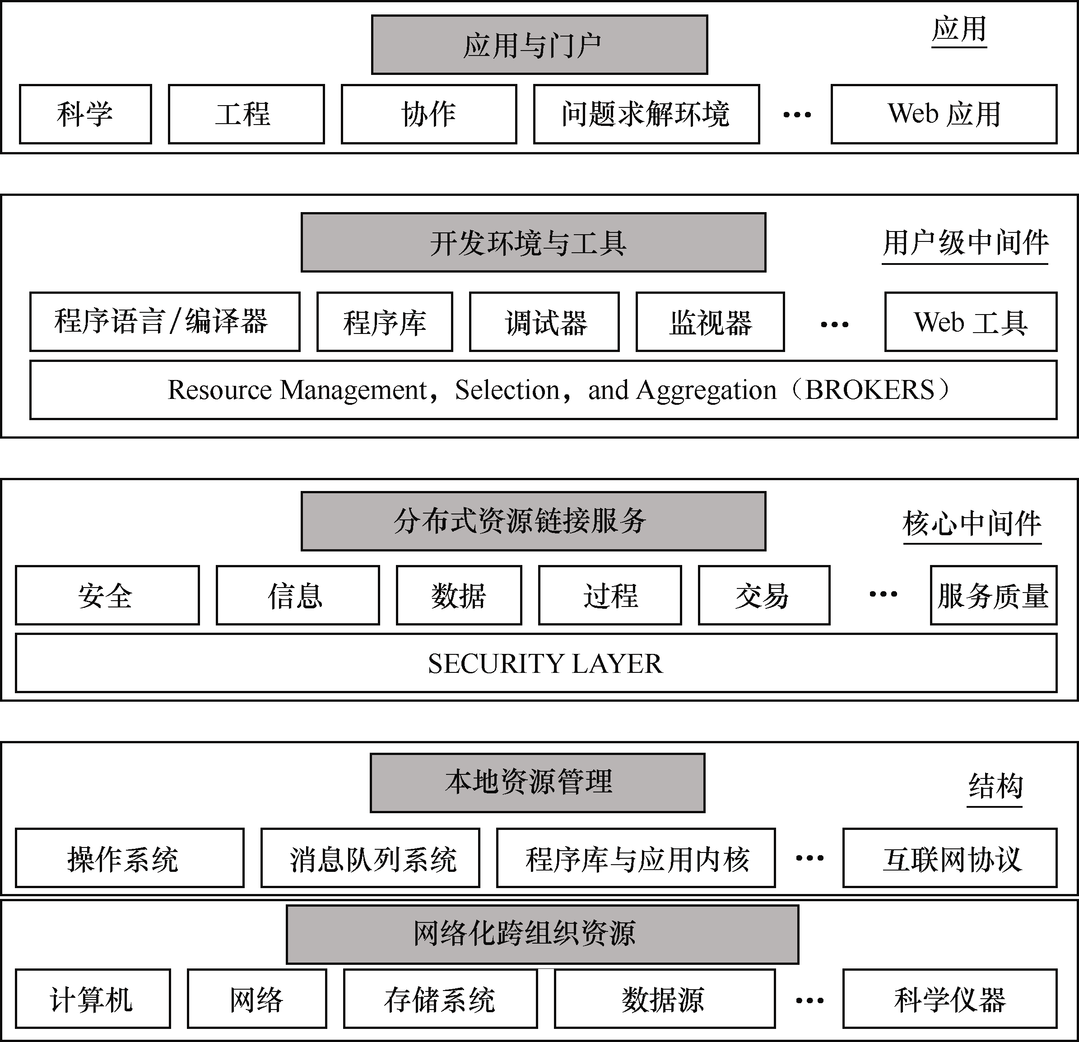
2. 网格的组成

Slide 30
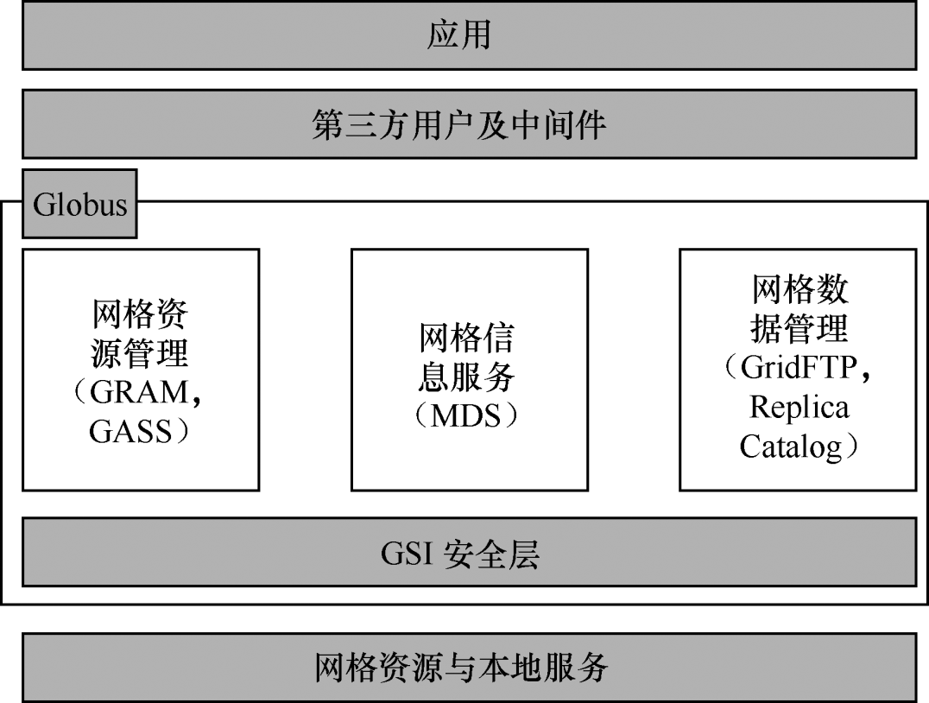
3．Globus工具包
Globus是一种研究网格环境中互操作的中间件技术，为科学和工程上的网格计算应用程序提供基本的支撑环境。它定义了构建计算网格的一组基本服务和功能，包括安全、资源管理、通信、目录管理等基本服务，被许多应用网格项目采用。

Slide 31
P2P系统
对等网络系统（Peer-to-Peer），简称P2P系统，即媒体及公众所称的“点对点系统”，是一种应用在对等者（Peer）之间分配任务和工作负载的分布式应用架构的系统。对等网络的思想是：网络的所有参与者共享他们所拥有的一部分硬件资源，包括处理器资源、存储资源和网络资源等，这些共享资源可以通过网络被其他对等者直接访问并为之提供服务和内容。

Slide 32
P2P系统性质
（1）高度分散化
（2）自组织性
（3）多管理域

Slide 33
P2P系统特点
（1）部署低门槛
（2）有机增长
（3）对故障与攻击的恢复力
（4）资源的丰富性与多样性

Slide 34
对等网络应用
（1）共享及分发文件
（2）流媒体
（3）电话
（4）志愿计算

Slide 35
透明计算
透明计算是一种用户无须感知计算机操作系统、中间件、应用程序和通信网络的具体所在，只需根据自己的需求，通过网络从所使用的各种终端设备（包括固定、移动及家庭中的各类终端设备）中选择并使用相应服务（例如计算、电话、电视、上网和娱乐等）的计算模式。

Slide 36
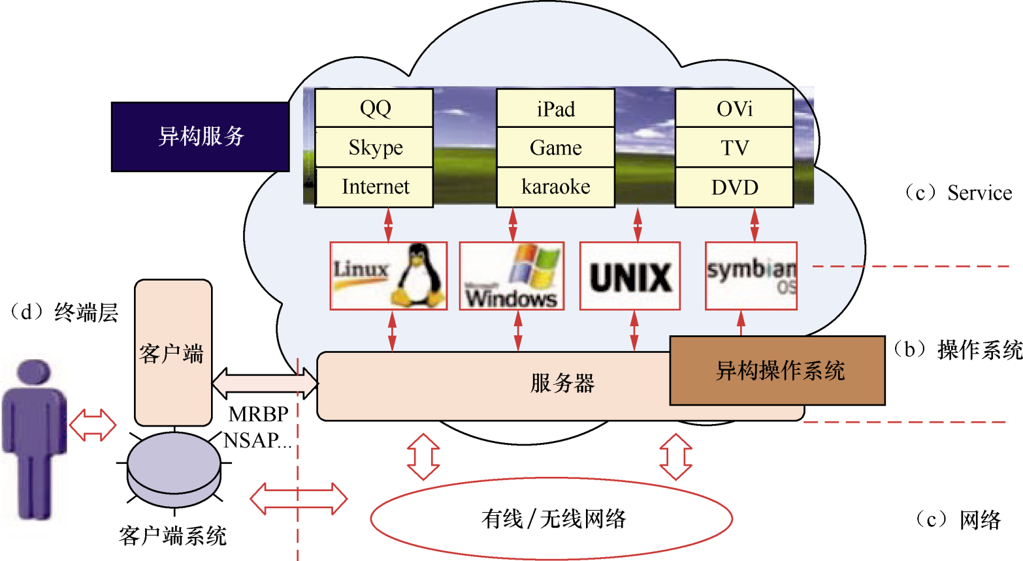
图2.20 透明计算模式

Slide 37
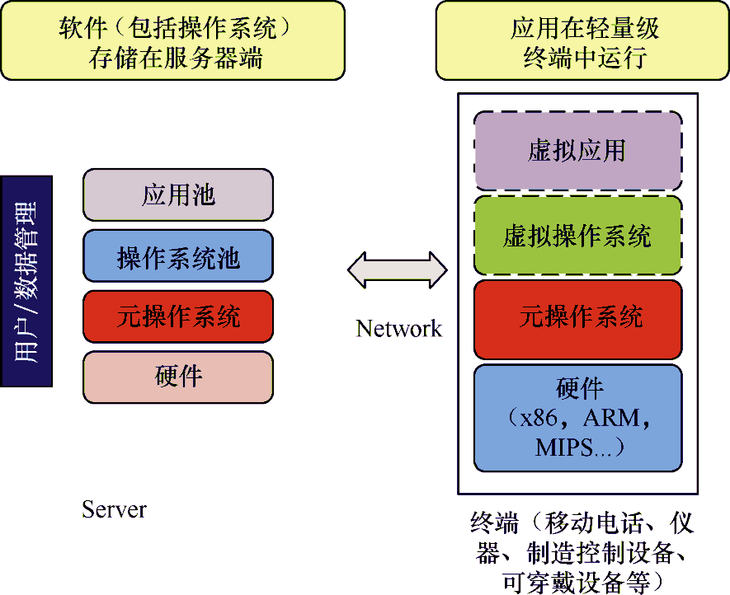
透明计算核心技术
（1）透明云架构

Slide 38
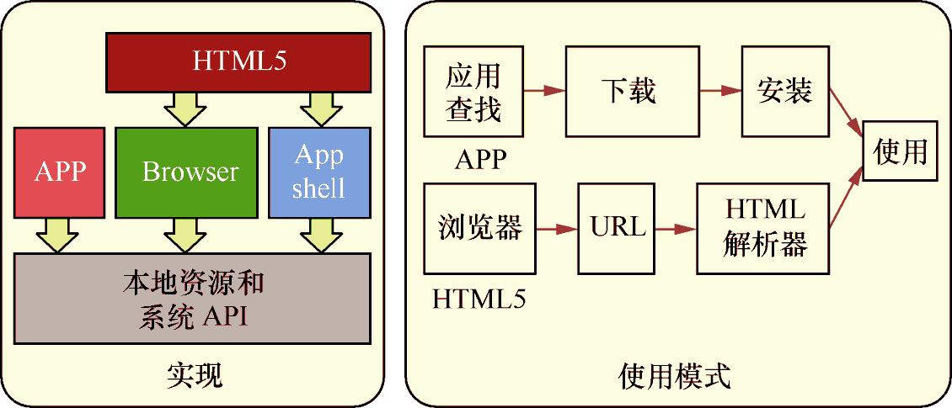
透明计算核心技术
（2）元操作系统（Meta OS）
（3）客户端实现
图2.23 HTML5与传统APP的对比

Slide 39
区块链系统
区块链（Blockchain）是一种去中心化、不可篡改、可追溯、多方共同维护的分布式数据库系统，能够将传统单方维护的仅涉及自己业务的多个孤立数据库整合在一起，分布式地存储在多方共同维护的多个节点，任何一方都无法完全控制这些数据，只能按照严格的规则和共识进行更新，从而实现了可信的多方间的信息共享和监督，避免了烦琐的人工对账，提高了业务处理效率，降低了交易成本。

Slide 40
区块链的核心特征
① 块链结构：每一块有时间戳，每一块都含有前面一块的散列加密信息，对每个交易进行验证。
② 多独立拷贝存储：区块链系统的每个节点都存储同样信息。
③ 拜占庭容错：容忍少于1/3 节点恶意作弊或被黑客攻击，系统仍然能够正常工作。

Slide 41
区块链模式
（1）模式1：①、②、③+ P2P + 挖矿。
（2）模式2：①、②、③+ P2P + 挖矿 + 默克尔-帕特里夏树（Merkel Patricia tree）

Slide 42
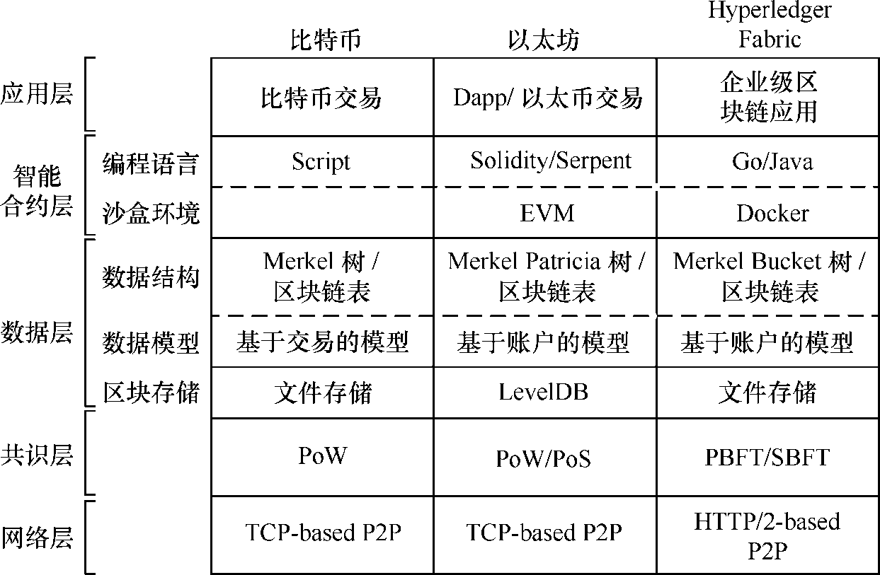
区块链体系架构

Slide 43
区块链应用
（1）数字创意的助推器
（2）万物互联的万物账簿
（3）供应链端到端防伪
（4）隐私数据保护的密码机
（5）互联网新技术

Slide 44
革命性概念：IT作为服务
云计算将所有IT资源包装为服务予以销售，也就是所谓的“IT作为服务”。绝不可以轻看IT作为服务这个概念。尽管在主机时代就是如此，但IT作为服务这种理念仍然具有颠覆性的特点。因为我们大部分人已经习惯拥有自己的IT资产，对IT资产由别人拥有这种模式抱有潜意识的抵触情绪。不过，如果仔细分析这个问题，我们就会发现，IT作为服务是顺理成章的一种自然演变。

Slide 45
云计算系统工程
好的组织需要优秀的管理者，而云计算将大量计算资源组织在一起，共同工作，那么云计算需要给出一种针对大规模系统的科学管理办法。这种方法能够解决资源组织管理过程中的各种问题。例如：在增加节点、扩大系统规模的同时，还能保证系统性能的近线性提高。在系统可能出问题的情况下，保证系统整体的稳定运行。在面临不同的业务需求时，快速重新组织资源，以新的架构适应变化。这些都要求云计算创新性地将各种技术组织起来，“调和”实现各种功能，即所谓的“系统工程”。

Slide 46
云数据中心
目前，云数据中心的构造主要有两种模式:
一种是传统模式，即建机房、布线、放置机器，然后连接起来。
还有一种数据中心是基于集装箱的数据中心。这种模式由谷歌公司首创，使用集装箱作为机房，每个集装箱里安置有上千台服务器，最多可达2500台，集装箱可以叠起或并排放置，集装箱之间通过线缆连接形成巨大的数据中心。

Slide 47
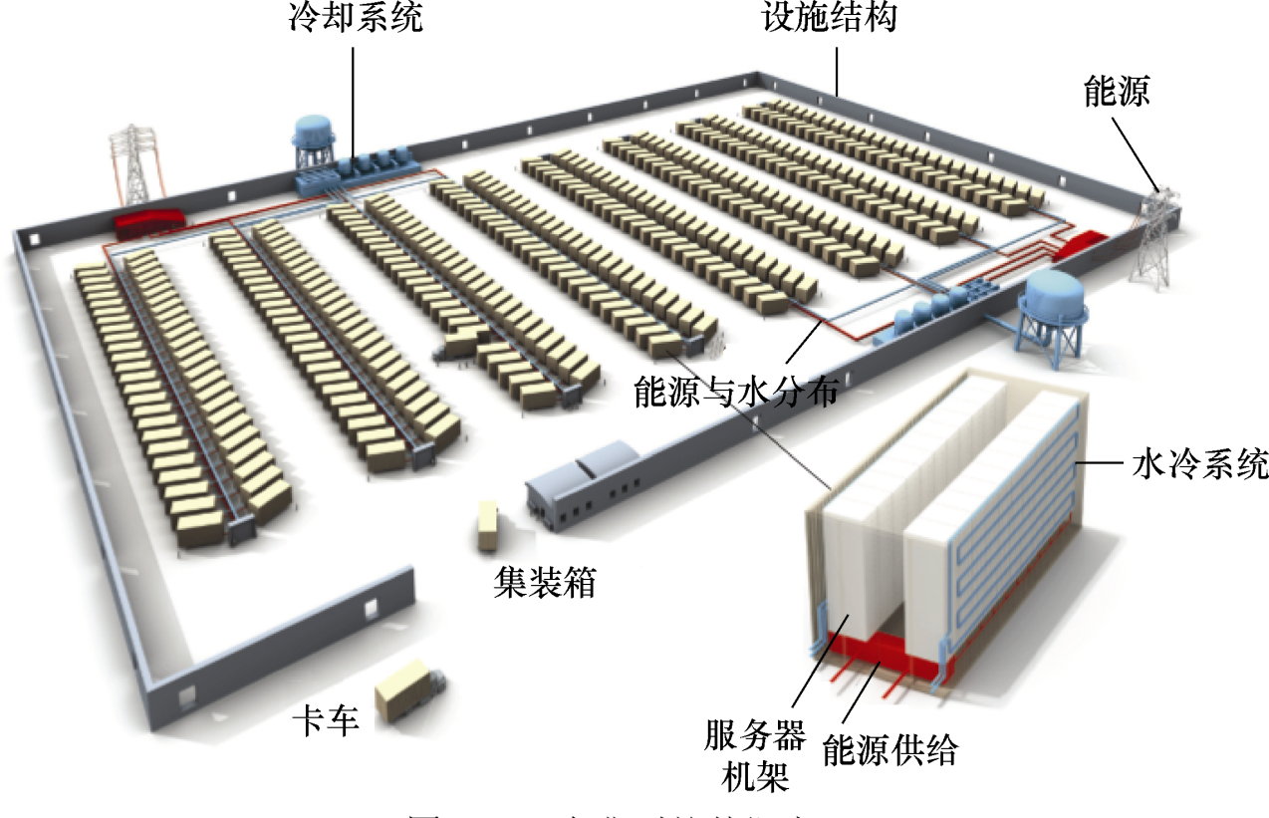
图3.1 一个典型的数据中心

Slide 48
云的工作负载模式
模式1：时开时停模式
模式2：用量迅速增长模式
模式3：瞬时暴涨模式
模式4：周期性增减模式

Slide 49
云计算的规模效应
云计算的规模效应让用户使用IT资源的门槛大为降低。用户无须制定长期投资。如果有更多的客户，则购买更多的处理能力和存储容量，支付更多的费用；如果业务有所下降，则购买较少的处理能力和存储容量，这样支付的费用将降低。云计算平台可以真正达到24小时/7天×/365天运转。

Slide 50
云计算的架构
3.2.1 计算架构的进化
3.2.2 一般云计算架构的二维视角

Slide 51
计算架构的进化
计算机出现后，计算机的软硬件都经历了长时间的演变，其中计算范式过从中央集权计算（主机计算）到客户机服务器计算，再到浏览器服务器计算，再到混合计算模式。不同的计算范式对应的是不同的计算架构，而每一种计算架构都与其所在的历史时期相符合。

Slide 52
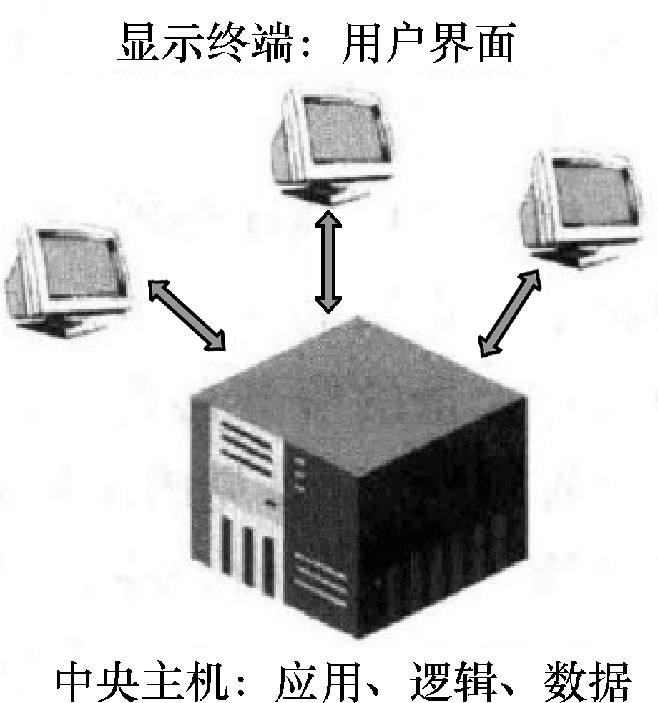
1．中央集权架构
中央集权架构对应的是中央集权计算范式。在这种架构下，所有的计算及计算资源、业务逻辑都集中于一台大型机或者主机，用户使用一台仅有输入和输出能力的显示终端与主机连接来进行交互。

Slide 53
2．客户机/服务器（C/S）架构
客户机/服务器（C/S）架构对应的是同名计算范式。计算任务从单一主机部分迁移到客户端。客户端承载少量的计算任务和所有的I/O任务，服务器承载主要的计算任务。客户机在执行任务前先与主机进行连接，并在活跃的整个期间内保持与主机的持续连接。通常情况下，客户机通过远程过程调用来使用服务器上的功能和服务。

Slide 54
3．中间层架构
中间层架构对应的是多层客户机/服务器计算范式。它是在对客户机/服务器架构改进而产生的，其目的是简化和提升伸缩能力。所采用的方法是将业务逻辑和数据服务分别放在两个服务器上，客户机与中间服务器连接，中间层与数据服务层连接，客户机对数据的访问由中间层代理完成。图 3.10所示是中间层架构的示意图。

Slide 55
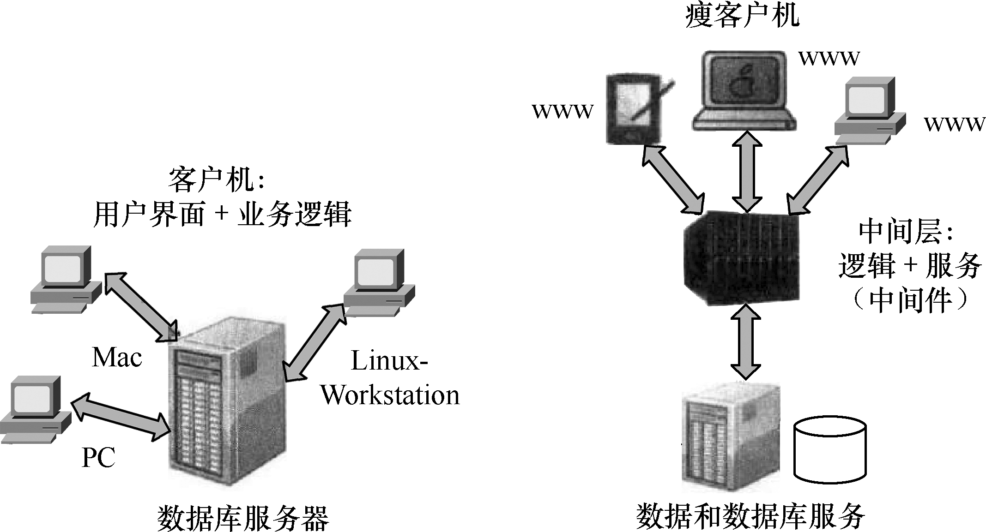
图3.10 中间层计算架构

Slide 56
4．浏览器/服务器（B/S）架构
浏览器/服务器架构对应的是浏览器/服务器计算范式。这种架构是对客户机和中间层的内涵进行改动后的中间层计算架构的扩展。对中间层的改动体现在中间层和客户机之间增加了一层Web服务器层，Web服务器可以将中间件的各种差异屏蔽掉，提供一种通用的用户访问界面。对客户机的改动则体现在负载的进一步缩减，从承载部分计算任务改变为只显示和运行一些基于浏览器的脚本程序的状态。

Slide 57
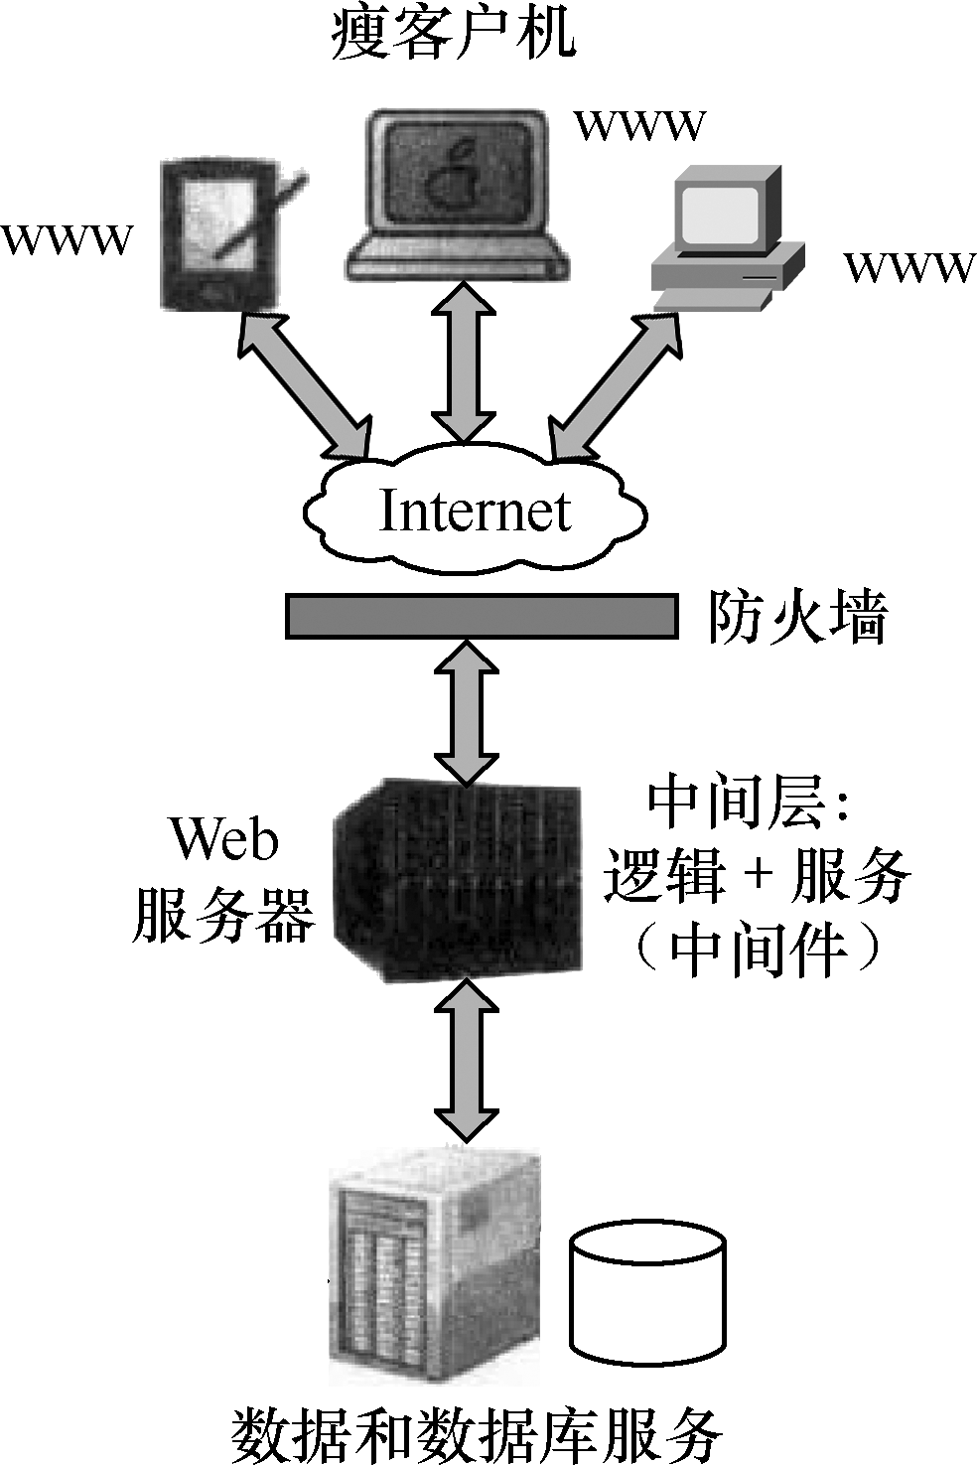
图3.11 浏览器/服务器计算架构

Slide 58
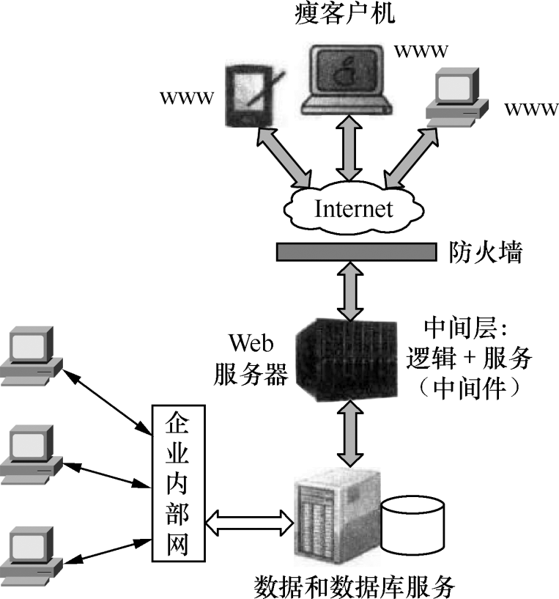
5．C/S与B/S混合架构
C/S与B/S混合架构对应的是混合计算范式。在应用的发展中，没有一种计算范式适合所有的场景，没有一种计算架构适合所有的应用。故而衍生出了C/S与B/S混合架构，即客户机服务器和浏览器服务器两种架构并存的一种计算架构。

Slide 59
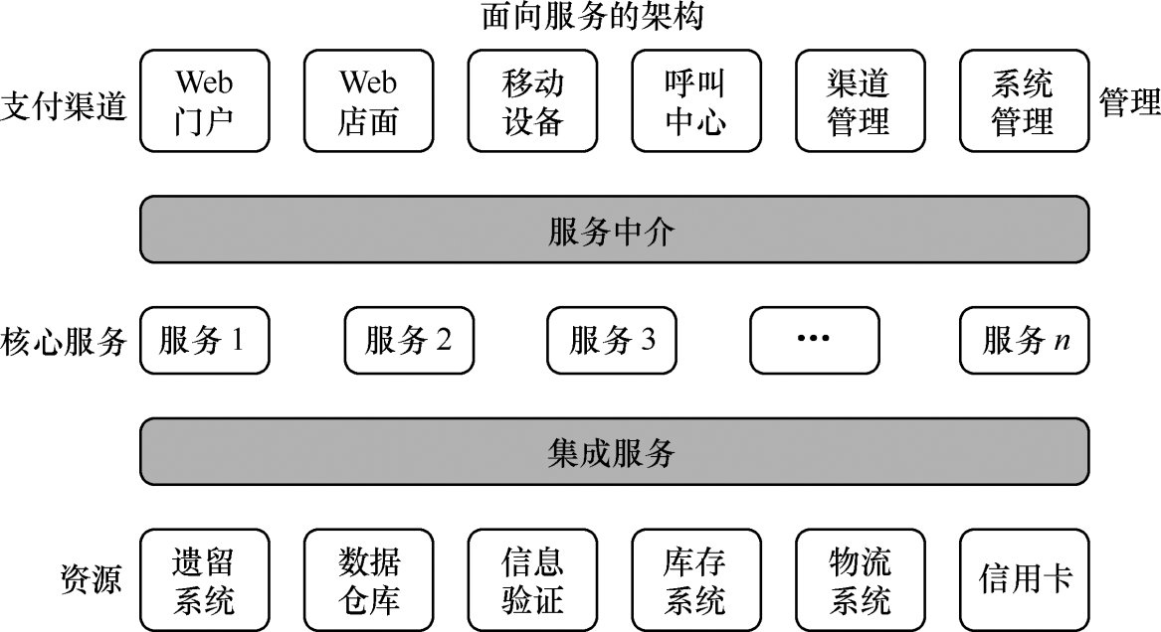
6．面向服务的架构
在面向服务的计算架构下，每个程序做本职任务，同时将服务暴露出来提供给其他程序使用，多个程序通过一个统一的（服务请求）界面协调工作。相对于单一系统来说，此种系统能够将复杂性限制在可控范围内，从而让整个系统的管理更加容易。

Slide 60
一般云计算架构的二维视角
从不同的角度来看，云计算架构的复杂性有一定的差异性。在最易于理解的二维视角下，云计算架构由两个部分组成：前端和后端。前端是呈现给客户或计算机用户的部分，包括客户的计算机网络和用户用来访问云应用程序的界面如Web浏览器；后端则是我们常说的“云”由各种组件（如服务器、数据存储设备、云管理软件等）构成。

Slide 61
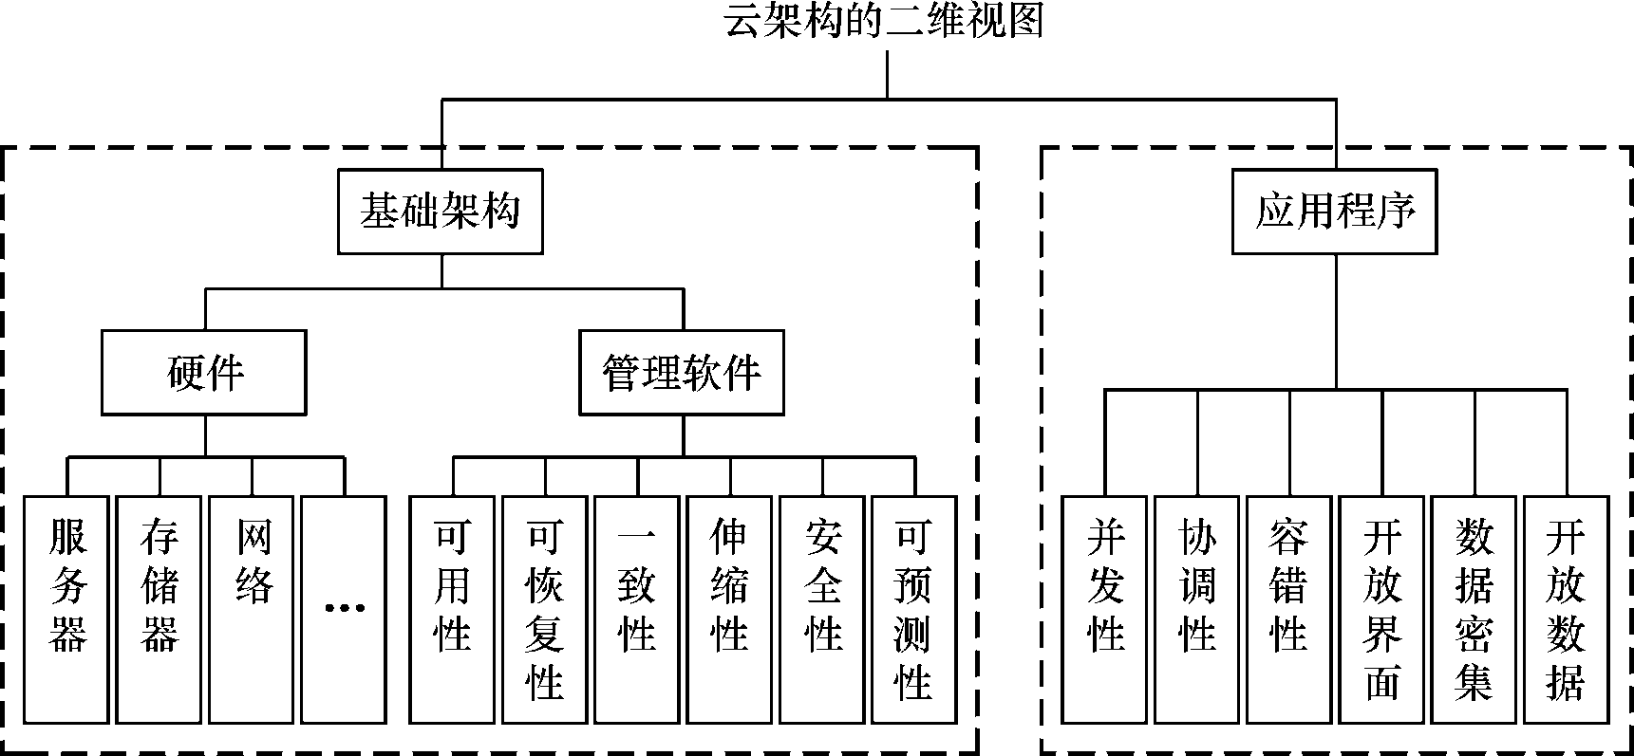
图3.14 云计算架构的二维示意图

Slide 62
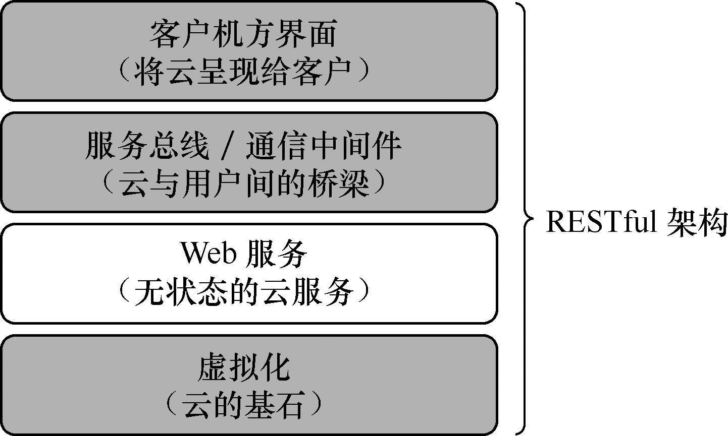
图3.15 云基础架构的分层结构
1．基础架构的分层结构

Slide 63
2．REST架构：云计算的软件架构
REST体现了Web架构的特征：源服务、网关、代理和客户。其最大的特点是除了参与者的行为规范，对其中的个体组件没有任何限制。
REST架构的主要特点如下。
组件交互的伸缩性：参与交互的组件数量可以无限扩展。
界面的普遍性：IT界人士都熟悉REST的界面风格。
组件发布的独立性：组件可以独立发布，无须与任何组件进行事先沟通。
客户机/服务器模型：使用统一的界面来分离客户机和服务器。
无状态连接：客户机上下文不保存在服务器中，每次请求都需要提供完整的状态。

Slide 64
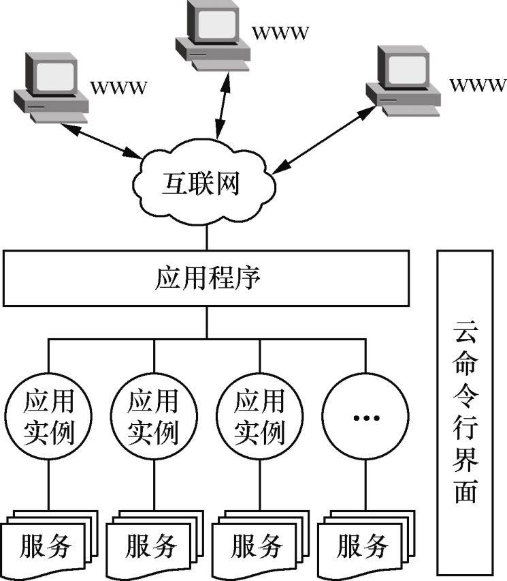
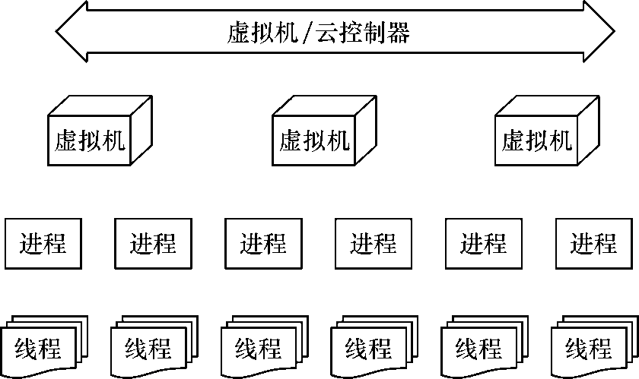
3．云应用程序的结构
图3.18 将云平台看作应用所展示出来的架构
图3.16 云应用程序的软件结构

Slide 65
云栈和云体
云栈
云体
一切皆为服务

Slide 66
云栈
云栈又称云平台，是在云上面建造的运行环境。它能够支持应用程序的发布、运行、监控、调度、伸缩，并为应用程序提供辅助服务的机制，如访问控制和权限管理等。如微软的Windows Azure、谷歌的App Engine、VMWare的Cloud Foundry都是云平台。
在云栈里，每一层都提供一种抽象。最下面的是物理硬件层，之后每往上一层，其离物理现实的距离就更远一些，易用性就会增加一分。每一层用来实现抽象的手段都是某种或某几种服务，也称为功能。如果两个服务处于等价的抽象层，则属于云栈里的同一层。

Slide 67
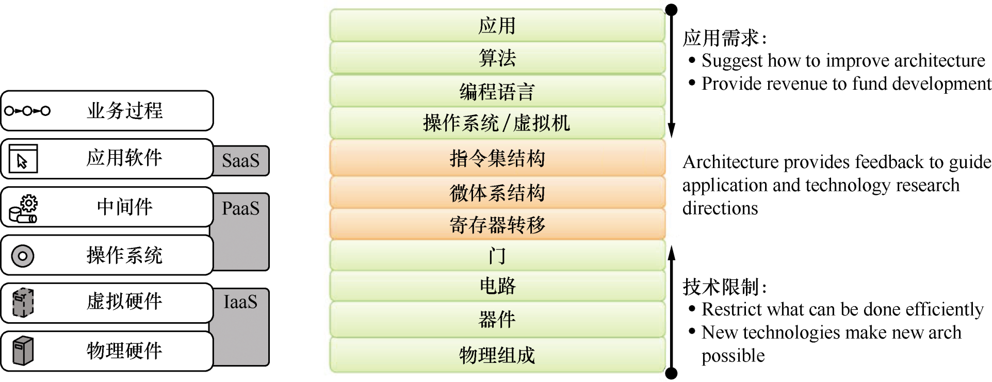
图3.19 云计算的纵向云栈架构（左）和传统计算机系统结构（右）

Slide 68
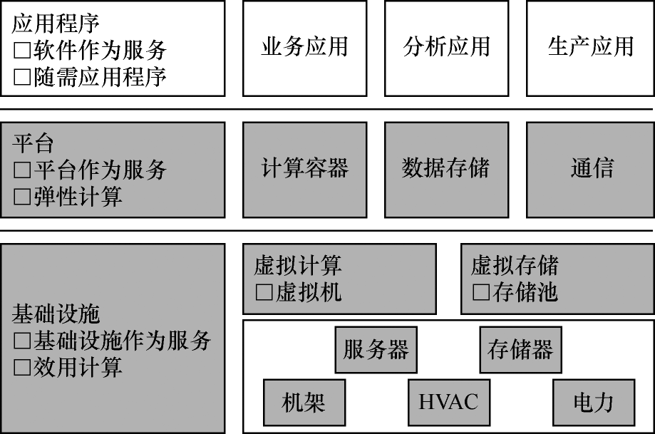
1．三层云栈架构
在三层模式下，云计算可以很简要地概括为IaaS、PaaS、SaaS，也就是基础设施即服务、平台服务、软件服务。其中基础设施即服务可以称为效用计算（Utility Computing），平台即服务可称为弹性计算（Elastic Computing），软件即服务可称为随需应用（On-demand Applications）。
图3.20 云栈的三层模式

Slide 69
三层模型里面的每一层的能力和特点
（1）基础设施即服务层
（2）平台即服务层
（3）软件即服务层
SaaS的主要特点有如下几点：
 基于网络（一般为Web模式）进行远程访问的商用软件；
 集中式管理，而非分散在每个用户站点；
 应用交付一般接近一对多模型，即所谓的单个实例多个租户架构；
 按照用量计费（实际中一般按月或其他时间周期进行计费）。

Slide 70

2．四层云栈架构
四层云栈模式是三层云栈模式的一个简单变种。这种模式将三层模式里的基础设施层进行了分解，将里面的硬件部分和虚拟化部分分离成为两层：一层为硬件层，一层为虚拟资源层，如图3.24所示。
图3.24 四层云栈模型

Slide 71
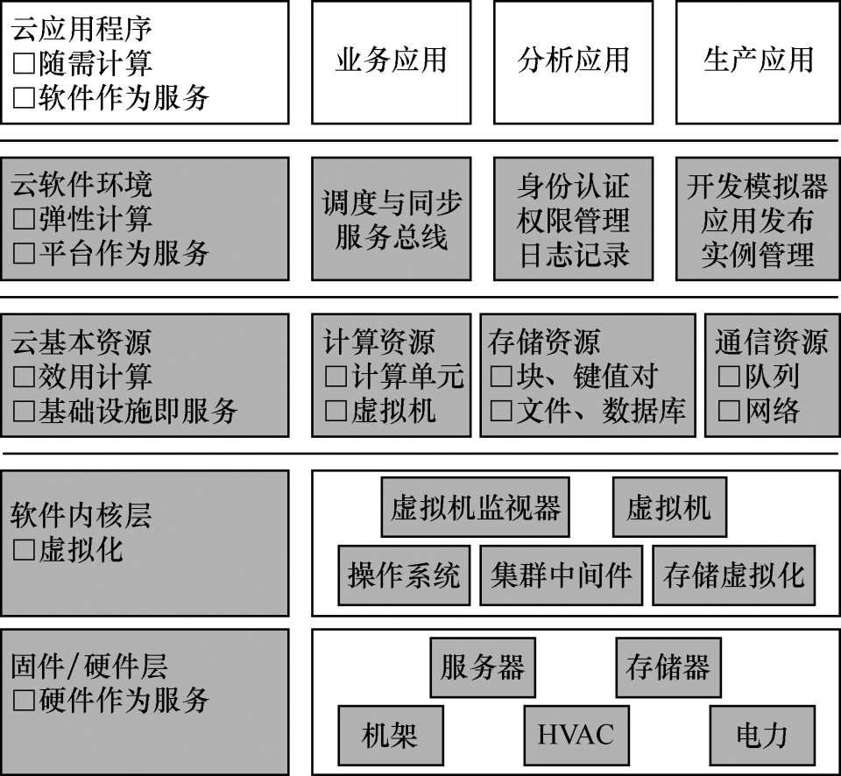
3．五层云栈模型
第一层：固件/硬件层
第二层：软件内核层
第三层：云基本资源层
第四层：云软件环境层
第五层：云应用程序层
图3.24 四层云栈模型

Slide 72
3.3.2云体
云体是云计算的物质基础，是云计算所用到的资源集合。它是构成云计算的软硬件环境，如网络、服务器、存储器、交换机等，通过网络连接在一起。某些情况下，广义的云体也可以包括数据中心及其辅助设施如电力、空调、机架、冷却等系统。鉴于当前的云计算都是基于数据中心来进行，云体就是数据中心。

Slide 73
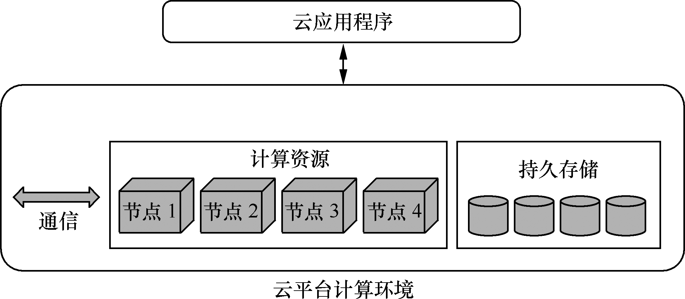
图3.27 云平台的计算环境

Slide 74
一切皆为服务
无论是横向云体架构还是纵向云栈架构；无论是三层结构、四层结构，还是五层结构；无论是公有云、私有云，还是混合云或其他云；更无论是用量暴增、是周期性增减，还是用量稳定增长，都不能改变云计算的本质——服务。如果用一个短语来描述云计算，那就是：IT即服务。
云计算的本质就是IT作为服务涵盖了基础设施即服务、平台即服务、软件即服务或任何X即服务。在这种情况下，用户原来需要承担的IT资产采购、配置、运维的责任几乎全部转移到了各种服务供应商身上，从而可以轻装上阵，专注于自己的核心业务，不用为自己并不擅长的后勤花费巨大的人力和物力。

Slide 75
软件定义的数据中心
数据中心的历史
继续发展的推动力
软件定义的必要性
软件定义数据中心的架构分析
软件定义数据中心的发展

Slide 76
数据中心的历史
数据中心（Data Center）是数据集中存储、计算、交换的中心。从硬件角度考虑，它给人最直观的印象就是计算设备运作的环境。故而数据中心的发展是与计算机（包括分化出的存储和网络设备）的发展紧密联系在一起的。

Slide 77
数据中心的历史
20世纪60年代，商用计算机得到大量应用，其中最具代表性的是IBM的主机（Mainframe）系列。这些都是重达几十吨、占地数百平方米的庞然大物，与之略显不相称的是这些机器缓慢的计算速度和较小的数据存储规模。在当时，拥有这样一台计算机代价很高，而一个机房同时部署几台就更是异想天开。
20世纪80年代，随着大规模集成电路的发展，出现了大量相对廉价的微型计算机。数据的存储和计算呈现一种分散的趋势，越来越多的微型计算机被部署在政府、公司、医院、学校等。信息的交换依靠磁盘、磁带等介质。到了90年代，计算的操作变得越来越复杂，原有的微型计算机开始扮演客户端的角色，而大型的任务如数据库查询被迁移到服务器端，著名的客户端/服务器模式开始大行其道，直接推动了数据中心的发展。

Slide 78
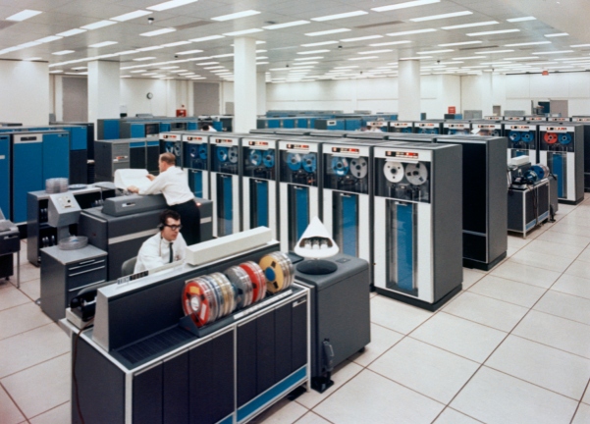
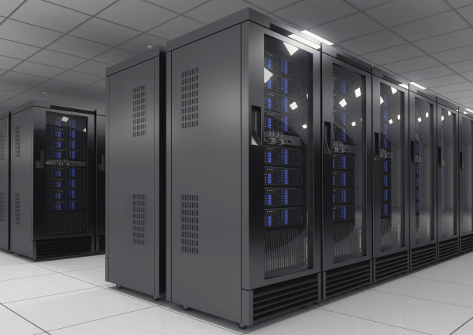
图3.28 IBM主机机房（左）和现代数据中心（右）

Slide 79
数据中心的历史
进入21世纪，互联网成为社会发展的主角，数据中心从技术发展到运行规模，都经历了前所未有的发展高潮。几乎所有的公司都需要高速的网络与Internet相连，公司的运营对于IT。IDC（Internet Data Center）就应运而生了，这是第一次出现以运营数据中心为主要业务的公司。由于竞争的需要，IDC竞相采用最新的计算机，采购最快速的网络连接设备和存储设备，应用最新的IT管理软件和管理流程，力图使自己的数据中心能吸引更多的互联网用户。

Slide 80
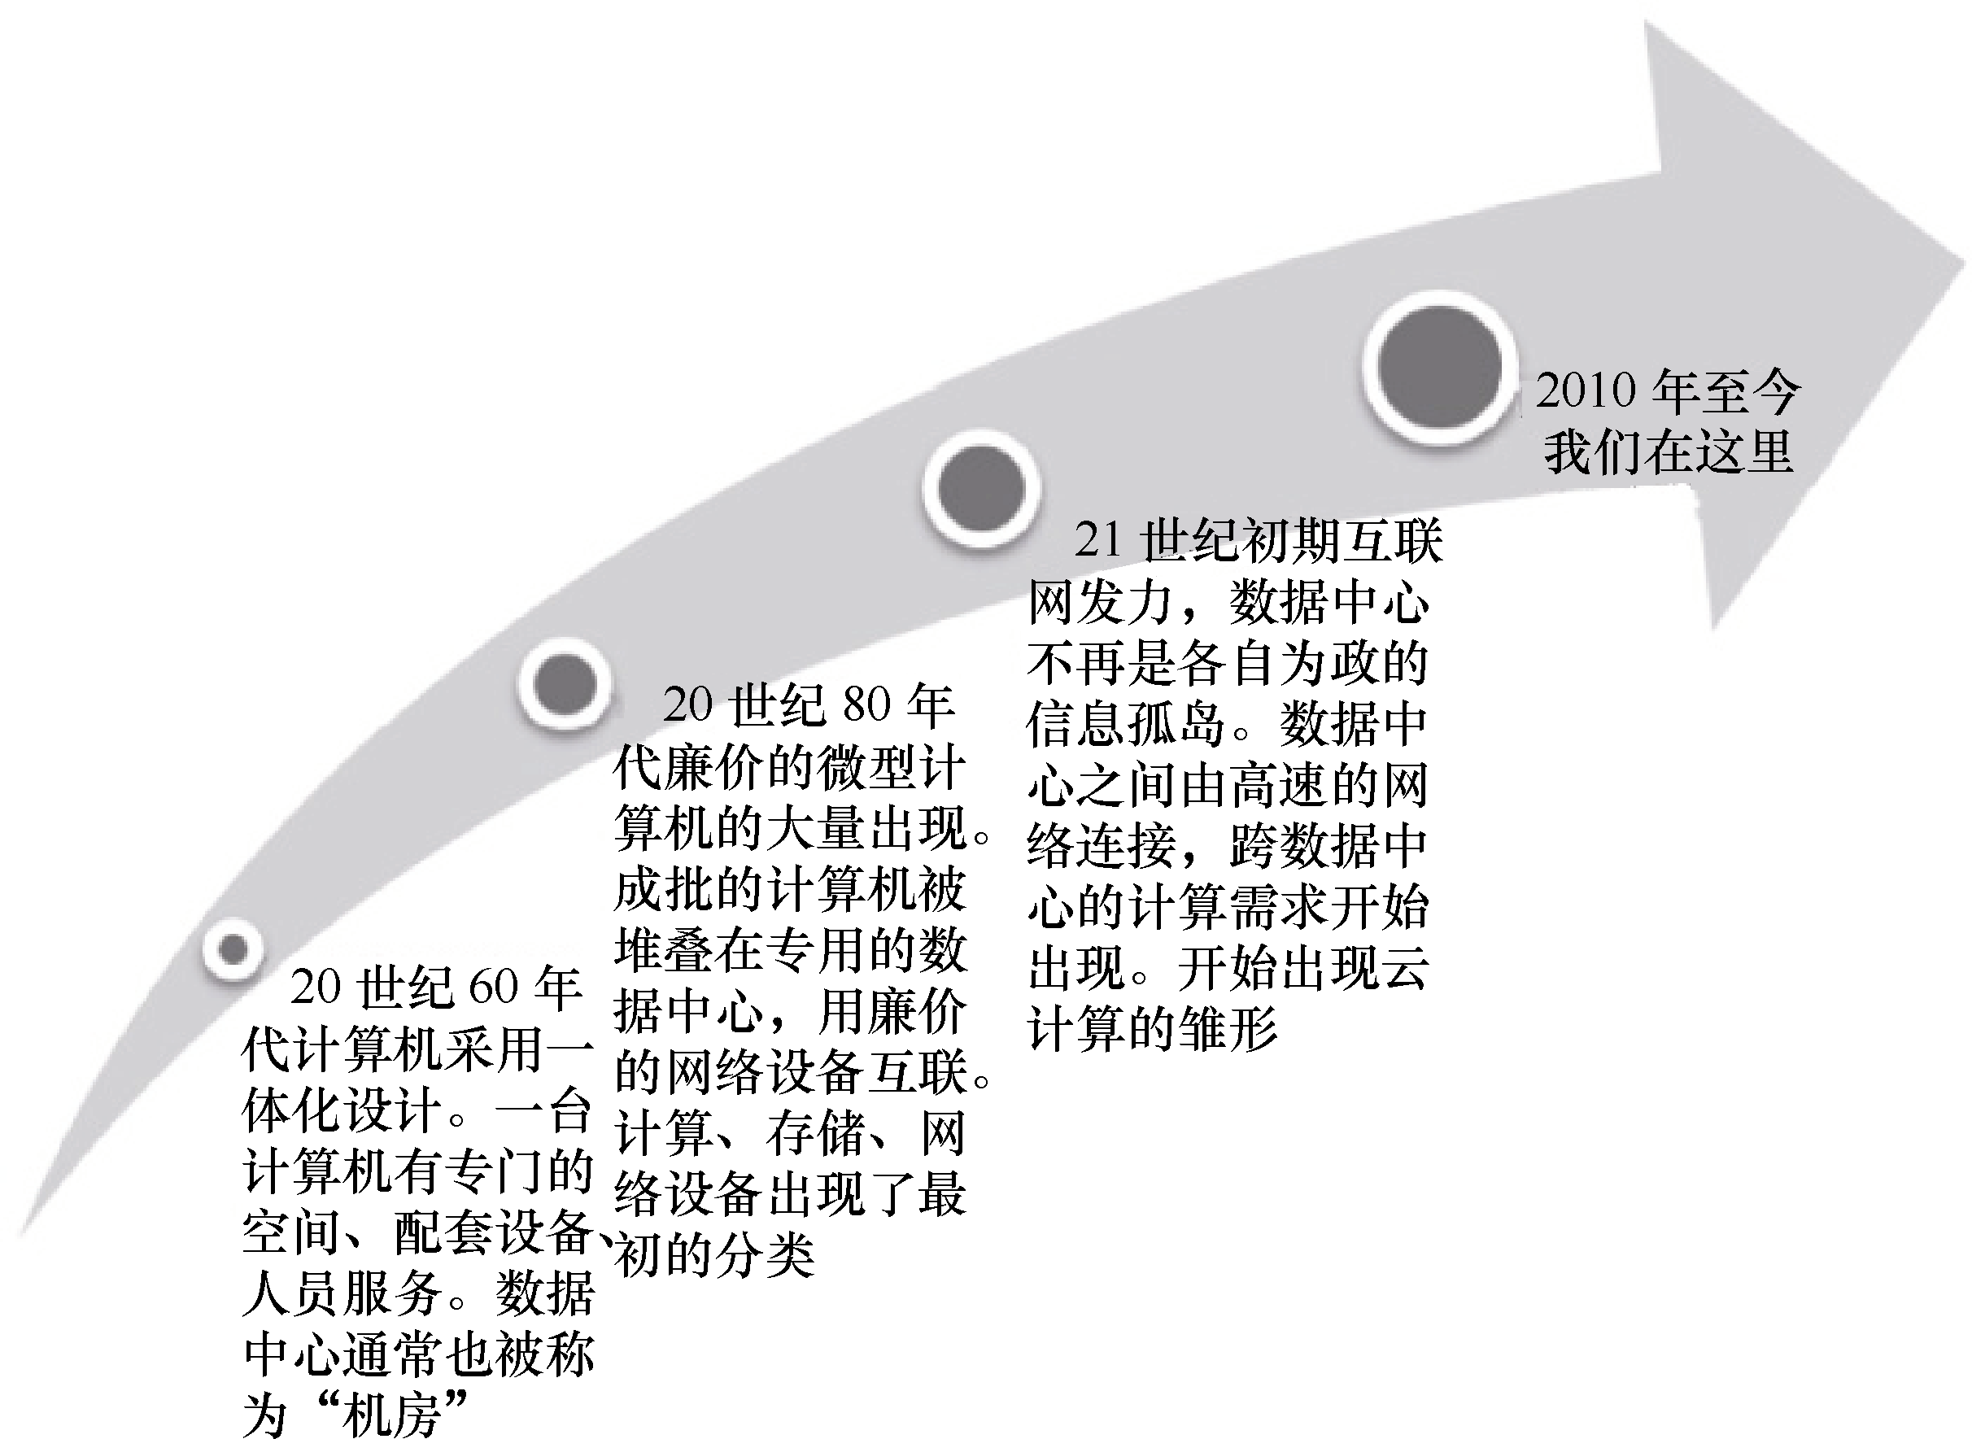
图3.29 数据中心的发展

Slide 81
继续发展的推动力
尽管数据中心发展完善，管理模式也很成熟，但对于数据中心系统管理员来说，传统模式的数据中心仍然存在着许多问题。
1．过多的机器
2．机器的利用率过低
3．应用迁移太困难
4．存储需求增长得太快

Slide 82
3.4.3软件定义的必要性
由于上述所说的困难，数据中心的管理员、应用系统的开发人员、最终用户，都认识到将数据中心的各个组成部分从硬件中抽象出来、集中协调与管理、统一提供服务是一件很重要的事情。如图3.30所示，在传统的数据中心中，如果需要部署一套业务系统，例如文件及打印服务，就要为该业务划分存储空间，分配运行文件及打印服务的服务器，配置好服务器与存储的网络。

Slide 83
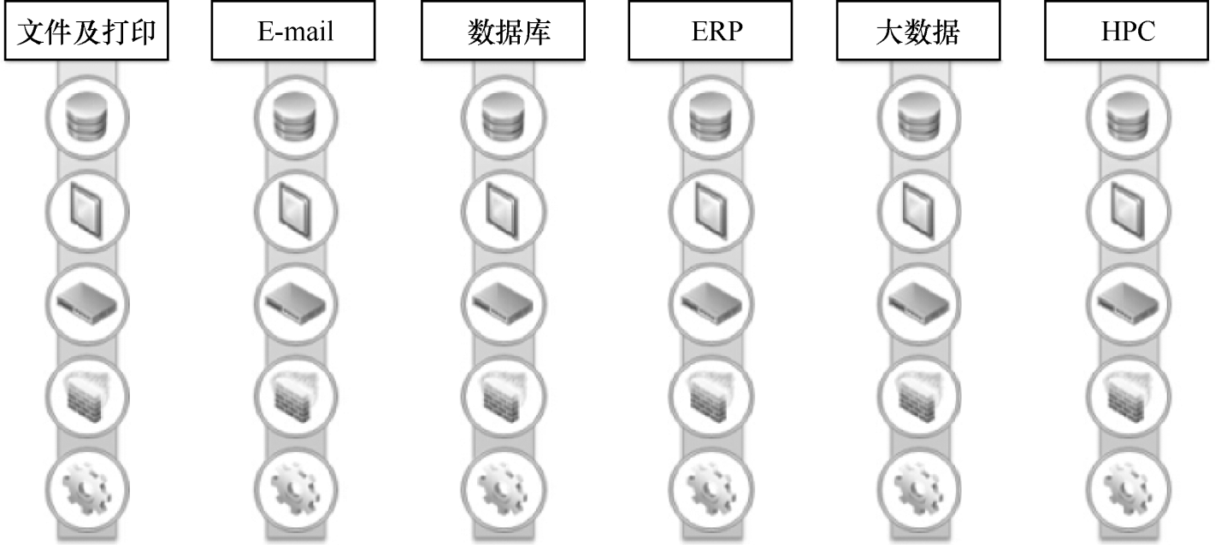
图3.30 传统数据中心中的资源

Slide 84
软件定义数据中心的架构分析
需求推动着软件定义数据中心的发展。回顾之前描述的发展路径，可以从系统分析的角度，描述出软件定义数据中心包括哪些部分或层次，以及实现这些组件需要的关键技术和整个系统提供的交互接口。

Slide 85
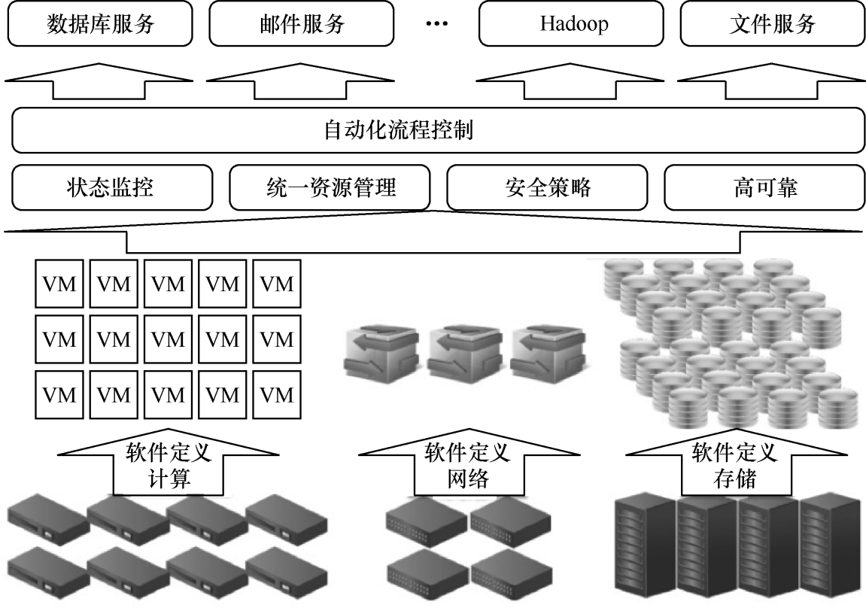
1．层次细分
图3.31 软件定义数据中心的分层模型

Slide 86
1．层次细分
传统的数据中心中系统软件和应用软件处于硬件之上。但是在软件定义数据中心里，硬件的能力需要被抽象成为能够统一调度管理的资源池，而且计算、存储和网络资源的抽象方式各不相同。
（1）软件定义计算
（2）软件定义存储
（3）软件定义网络

Slide 87
2．接口与标准
 | 成熟度 | 开放性
VMware | 成熟的API，涵盖了资源管理、状态监控、性能分析等各方面。API相对稳定，并有清晰的发展路线图 | 比较开放的接口标准，有成熟的开发社区和生态系统，是企业级厂商选择兼容的首选
OpenStack | 软件定义计算的API相对成熟和稳定，但是存储、网络、监控、自动化管理等部分API比较初级，不适用于生产环境，需要进一步加强 | 完全开放的接口标准并且计算与存储服务能够兼容AWS的API
System Center | 成熟的API | 不够开放的标准，有开发社区做支撑
CloudStack | 比较成熟的 API，比较新的功能如自动化管理和网络管理由开源社区实现 | 原本作为单独的产品发布，接口与开发人员不完全开放。后转为由开源社区支持，大部分API均已开放。计算与存储服务兼容AWS的API

Slide 88
软件定义数据中心的发展
1．需求推动，先行者不断
2．新技术不断涌现，发展迅速
3．发展空间巨大，标准建立中

Slide 89
实践：OpenStack
初识OpenStack
OpenStack组件介绍
体验使用OpenStack

Slide 90
初识OpenStack
OpenStack提供了一个通用的平台来控制云计算里面的计算（服务器）、存储和网络，甚至应用资源。
OpenStack可以通过基于Web的界面、命令行工具（CLI）和应用程序接口（API）来进行管理。
这个管理平台不仅能管理这些资源，而且它不需要用户去选择特定硬件或者软件厂商。厂商特定组件可以方便地被替换成通用组件，OpenStack为IT业界各类从业人员创造了价值。

Slide 91
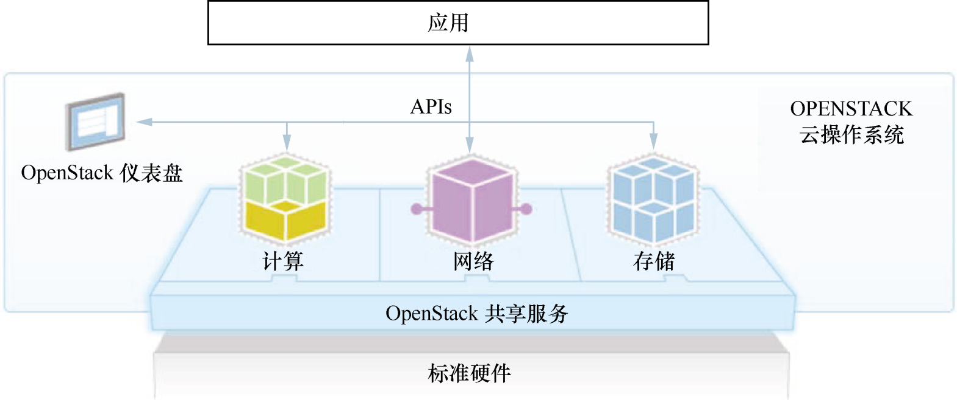
图3.32 Openstack结构

Slide 92
初识OpenStack
在OpenStack云平台上，用户可以做到以下几个方面。
 充分利用物理服务器、虚拟服务器、网络和存储系统资源；
 通过租户、配额和用户角色高效管理云资源；
 提供一个对底层实现透明的通用的资源控制接口。

Slide 93
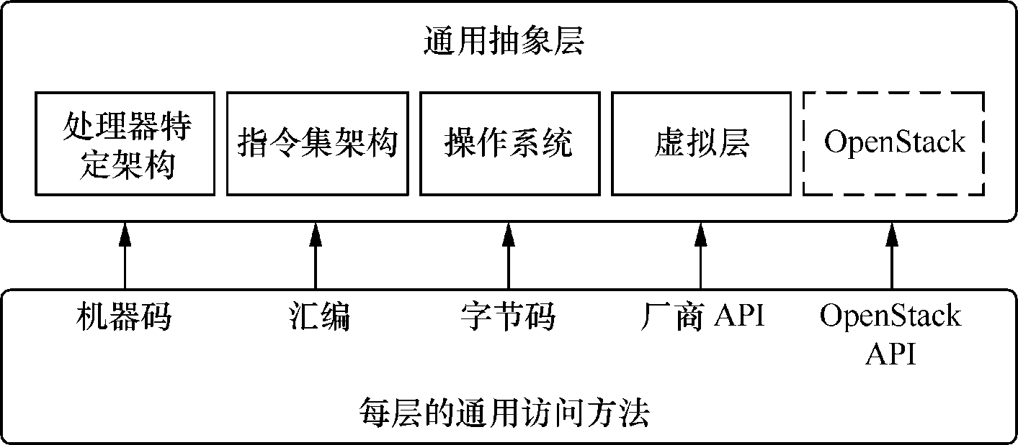
图3.33 计算抽象的层次

Slide 94
OpenStack组件介绍
项目 | 代码名称 | 描述
计算（Compute） | Nova | 管理虚拟机资源，包括CPU、内存、磁盘和网络接口
网络（Networking） | Neutron | 提供虚拟机网络接口资源，包括IP寻址、路由和软件定义网络（SDN）
对象存储（Object Storage） | Swift | 提供可通过RESTful API访问的对象存储
块存储（Block Storage） | Cinder | 为虚拟机提供块（传统磁盘）存储
身份认证服务（Identity） | Keystone | 为OpenStack组件提供基于角色的访问控制（RBAC），提供授权服务
镜像服务（Image Service） | Glance | 管理虚拟机磁盘镜像，为虚拟机和快照（备份）服务提供镜像
仪表盘（Dashboard） | Horizon | 为OpenStack提供基于Web的图形界面
计量服务（Telemetry） | Ceilometer | 集中为OpenStack各个组件收集计量和监控数据
编排服务（Orchestration） | Heat | 为OpenStack环境提供基于模板的云应用编排服务

Slide 95
体验使用OpenStack
用户可以通过DevStack与一个小规模（更大规模部署的代表）的OpenStack交互，不需要深入了解OpenStack，也不需要大量硬件，就可以在一个小规模范围内通过DevStack来体验OpenStack。可以快速部署这些组件，来评估在生产用例中的使用。DevStack可以帮助用户在一个单服务器环境中部署与大规模多服务器环境中一样的OpenStack组件。

Slide 96
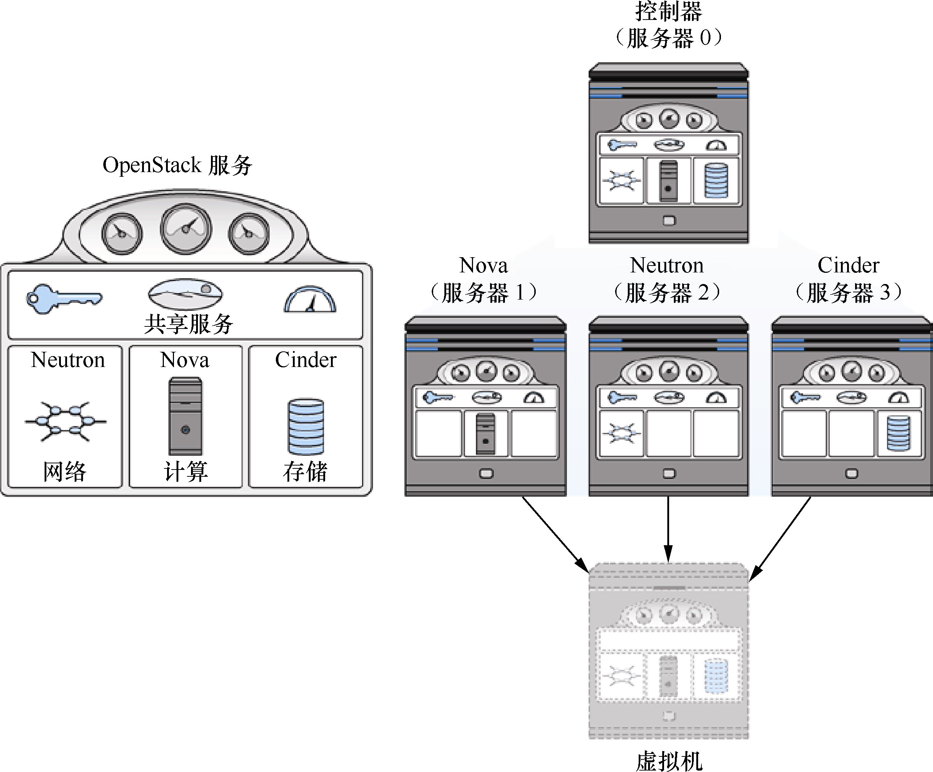
图3.34 OpenStack的相关组件

Slide 97
思考
1．云计算的架构是如何演化的？
2．如何理解“软件定义一切”的说法？

